Slide 1



PONTENCIENCIA
CEE PRÍNCIPE FELIPE 2017

Slide 2
Título Investigación:
LA COLORACIÓN ARTIFICIAL DE LAS FLORES

Slide 3
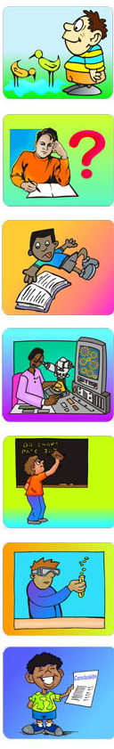
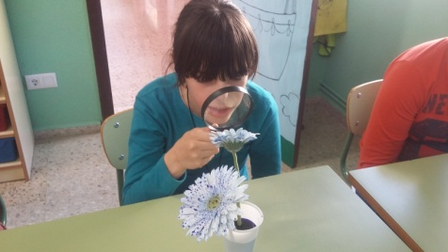
SIGO LOS PASOS DEL MÉTODO CIENTÍFICO
OBSERVO. SOY CURIOSA
ME HAGO PREGUNTAS
ORGANIZO MI TRABAJO
INVESTIGO
HAGO HIPÓTESIS
EXPERIMENTO
LLEGO A CONCLUSIONES

Slide 4




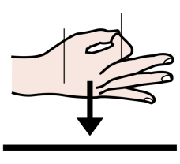
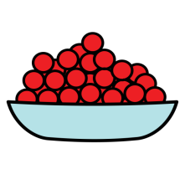

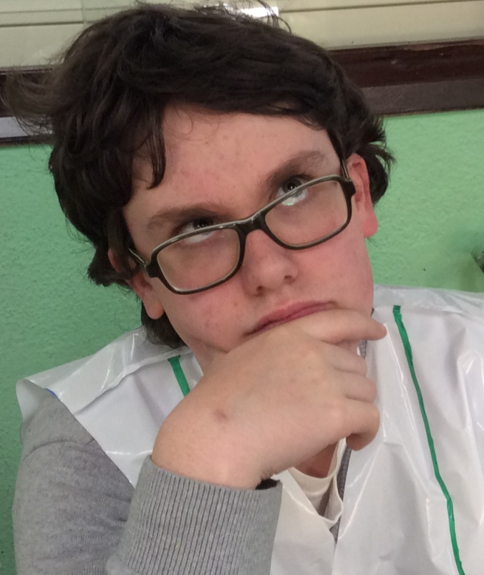
Nuesta pregunta…
Por qué hay flores de muchos colores?

Slide 5
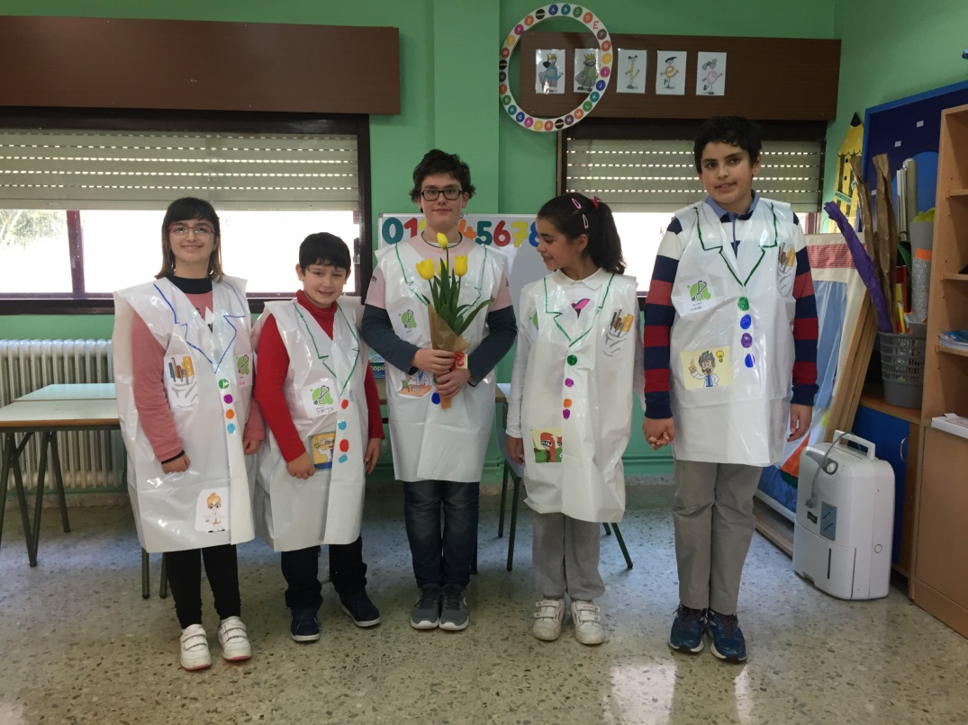
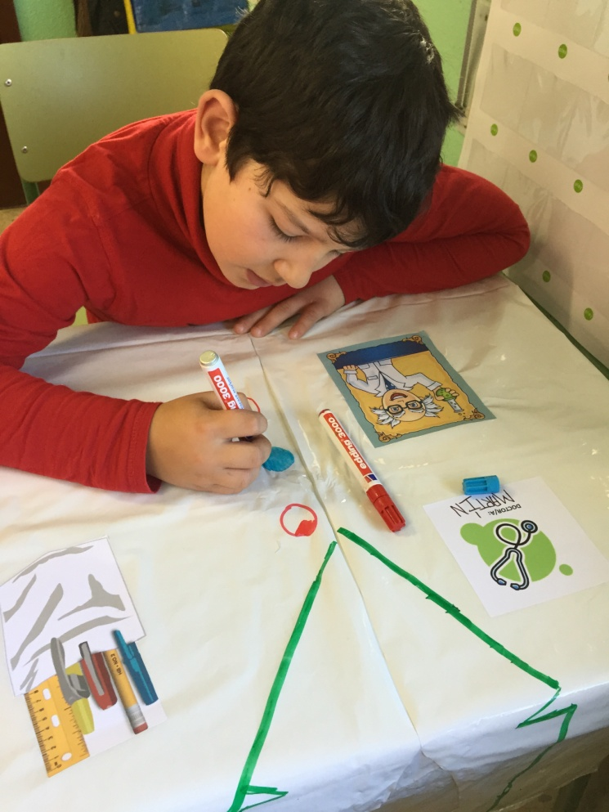
ORGANIZO MI TRABAJO
Preparamos nuestras batas de trabajo.

Slide 6
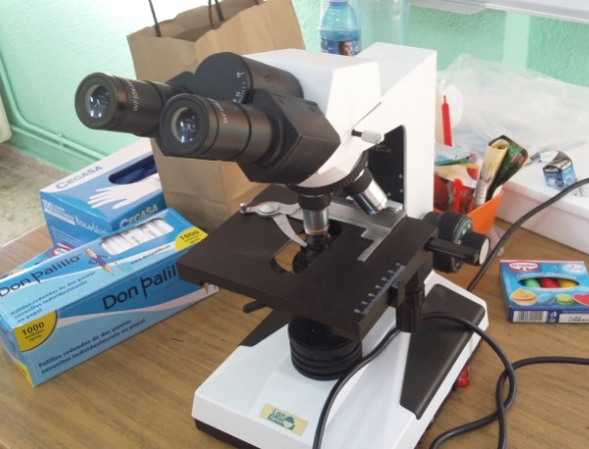
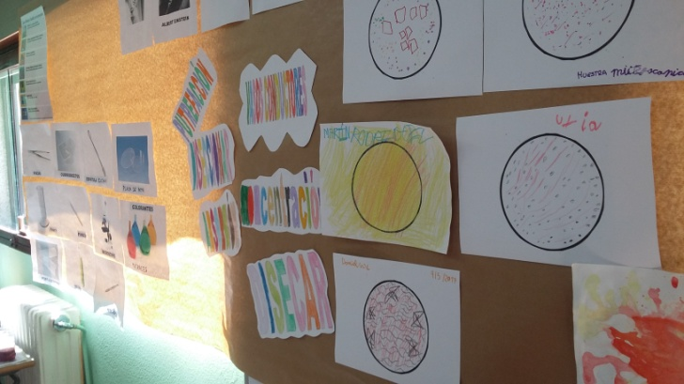
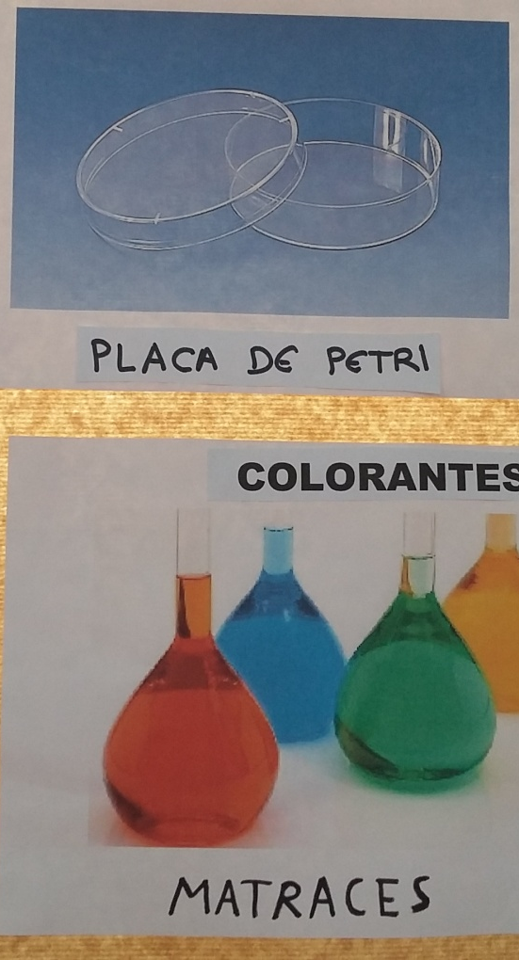
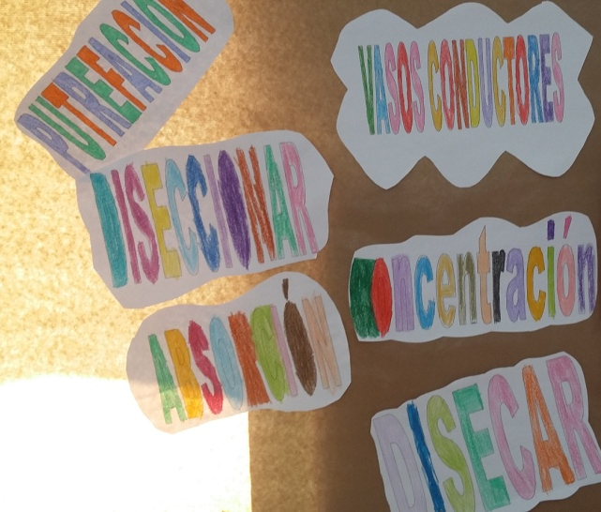
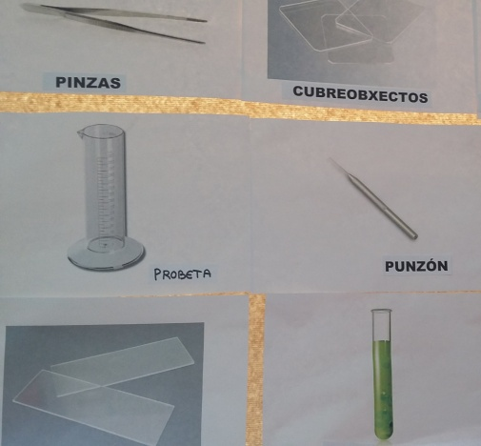
ORGANIZO MI TRABAJO
Preparamos el laboratorio y el material

Slide 7
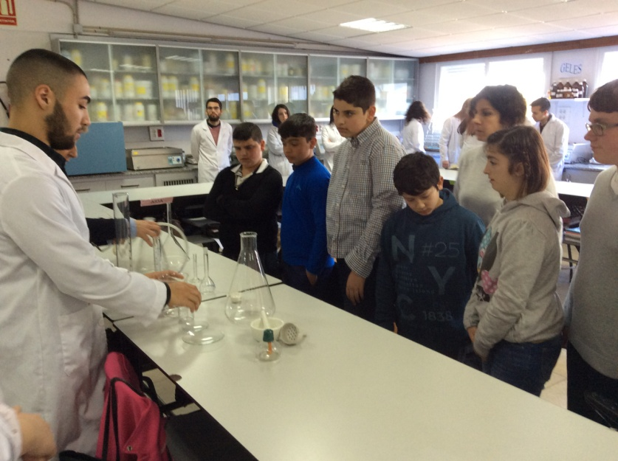
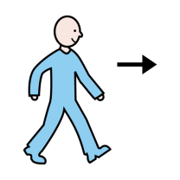
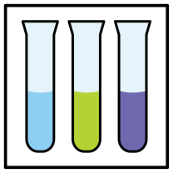

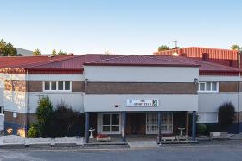
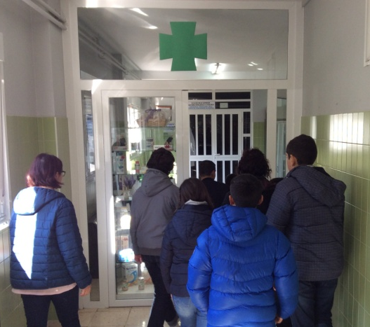
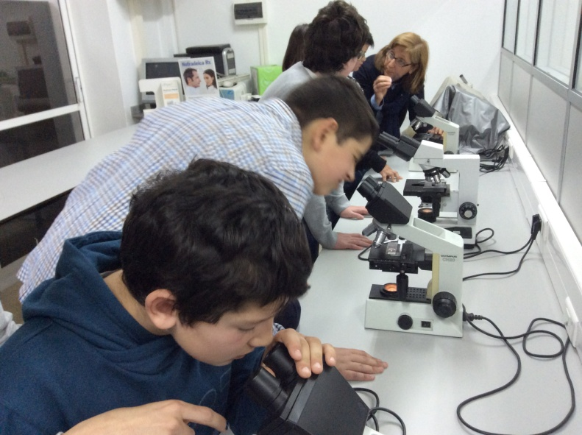
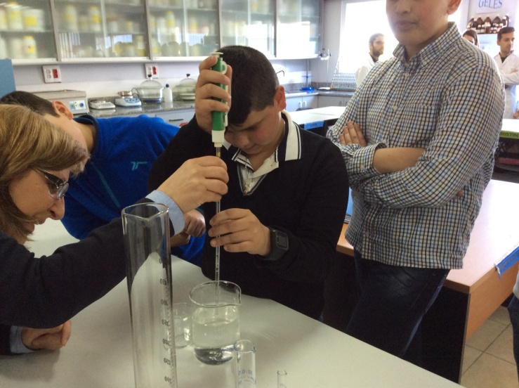
ORGANIZO MI TRABAJO
Y visitamos un laboratorio

Slide 8


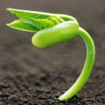
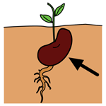
HIPÓTESES PREVIAS de por qué una flor puede ser de muchos colores.
“Porque son amarillas y rosas”.
“Alguien las pintó”.
“El sol le puso el color a las flores”.
“Porque nacieron así”.
“Tienen semillas diferentes”

Slide 9
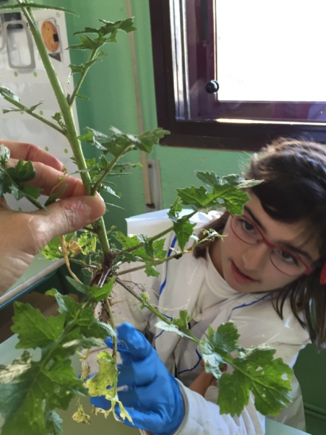
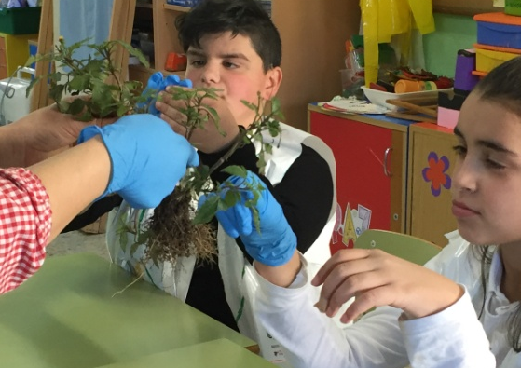
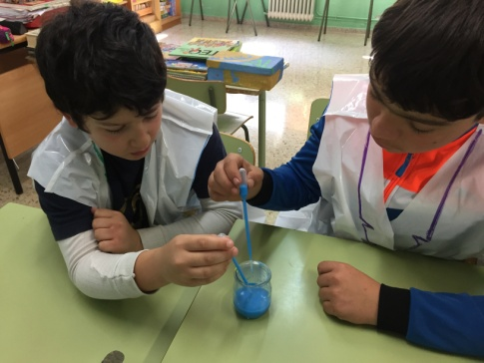

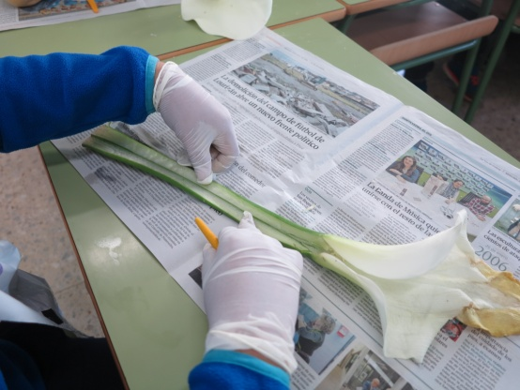
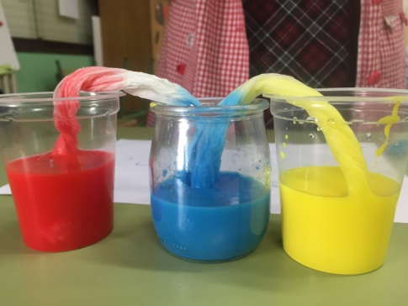
APRENDIMOS…
Las partes de una planta
ABSORCIÓN
RAÍCES
Los vasos conductores = VENAS
CAPILARIDAD
PROCESO

Slide 10
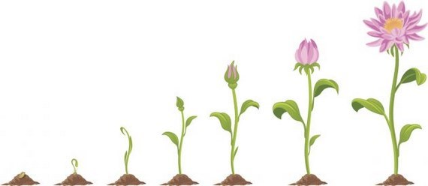
Las plantas se alimentan para crecer.

Slide 11


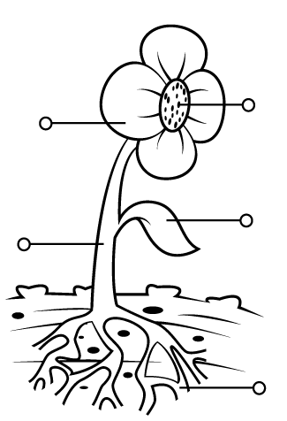
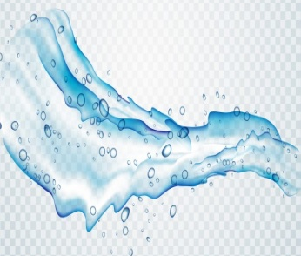
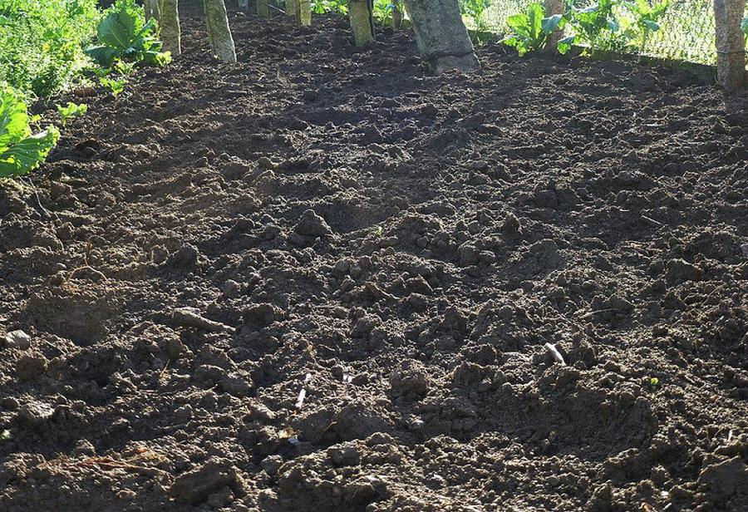
Nutrición (alimentarse)
PROCESO
Luz del sol
aire
agua
tierra

Slide 12
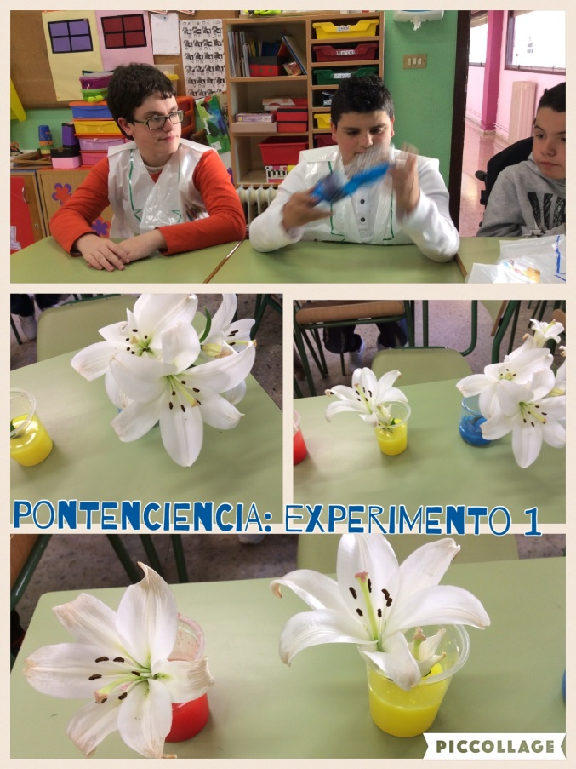
EXPERIMENTO Nº 1
Tintado de Lilium con colorante (rotulador e alimentario)

Slide 13

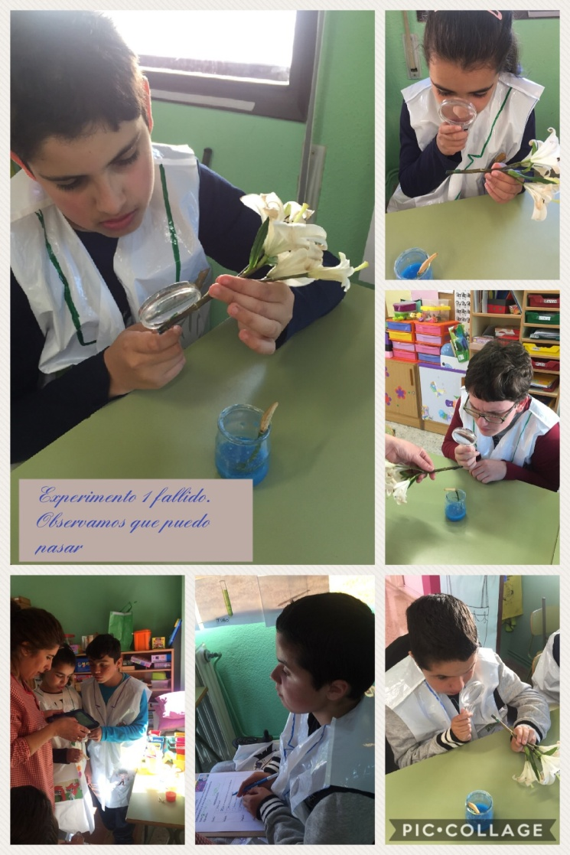
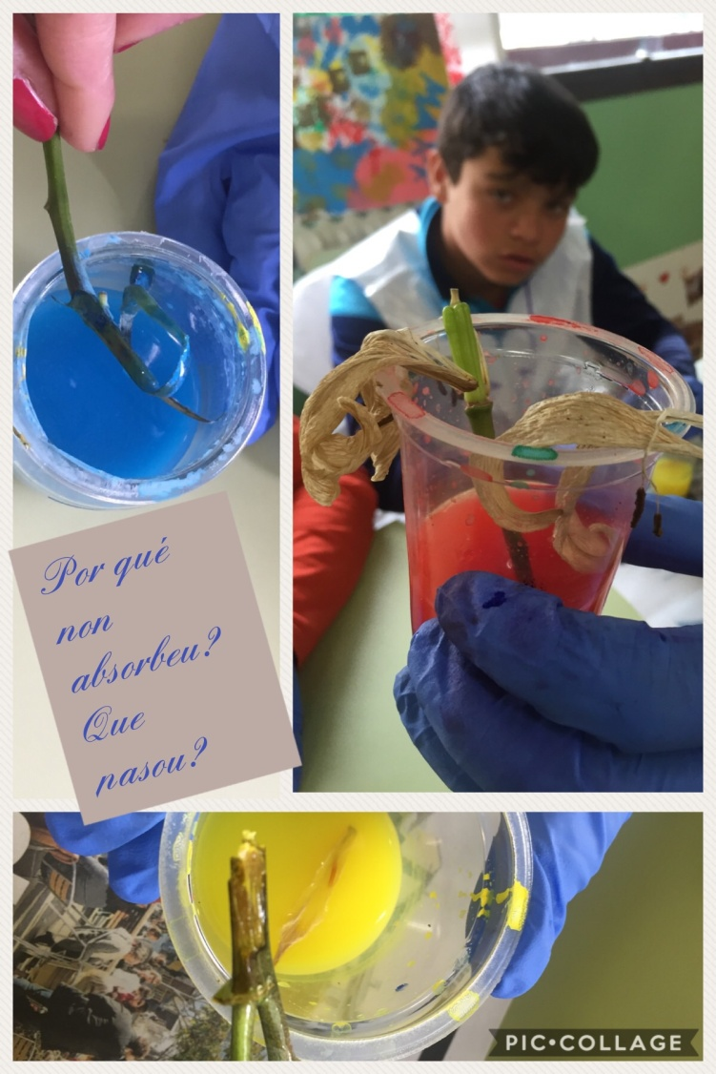
EXPERIMENTO Nº 1-

Slide 14
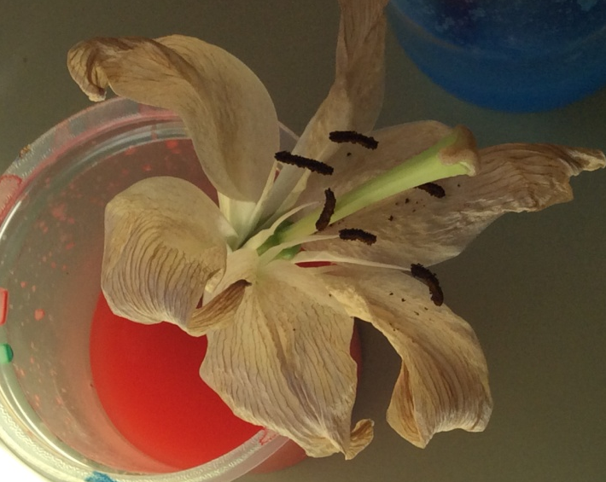
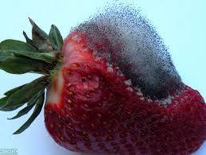
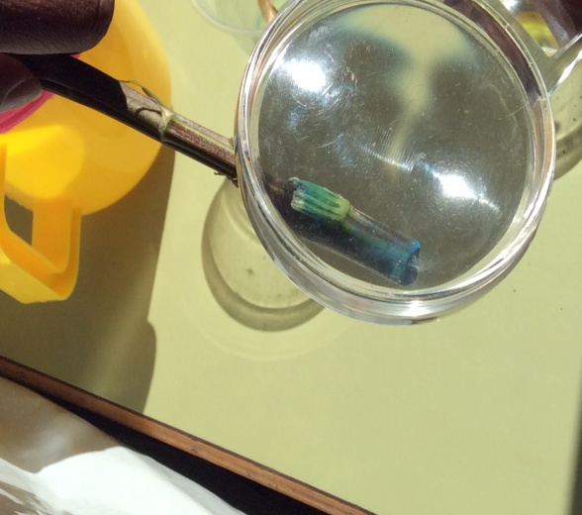
EXPERIMENTO Nº 1-
Despois de 7 días no pasó nada. Aparecen SÍNTOMAS de PUTREFACCIÓN.
SE SECA
MOHO
TALLO CON COLOR

Slide 15
EXPERIMENTO Nº 1-
CONCLUSIÓNS DE POR QUÉ NO TINTÓ
La flor era pequeña.
Porque se secó.
La tinta no servía.
El agua y el colorante estaban MUY AGUADO
El tallo se coloreó y las hojas NO
CONLUSIÓN FINAL:
LAS HOJAS ESTÁN SECAS; EL AGUA CON TINTE NO LLEGÓ A LAS HOJAS, A PESAR DE QUE TENÍAN AGUA SUFICIENTE

Slide 16
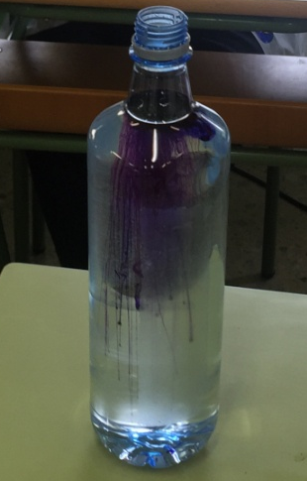
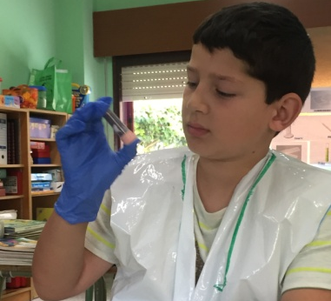
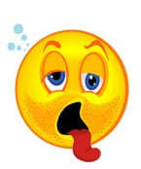
EXPERIMENTO Nº 2
TINTAR CON COLORANTE DE PRANTAS
PLANTA: ROSA, MARGARITA Y GERVERA.
CORES: ROJO, ROSA, AZUL E MESTURA
NUEVA HIPÓTESIS:
Para que el agua llegue a la flor, LA PLANTA TIENE QUE ESTAR MUERTA DE SED

Slide 17
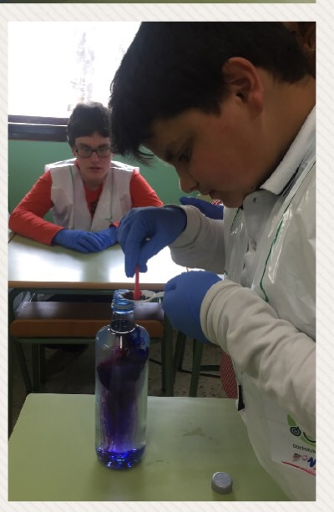
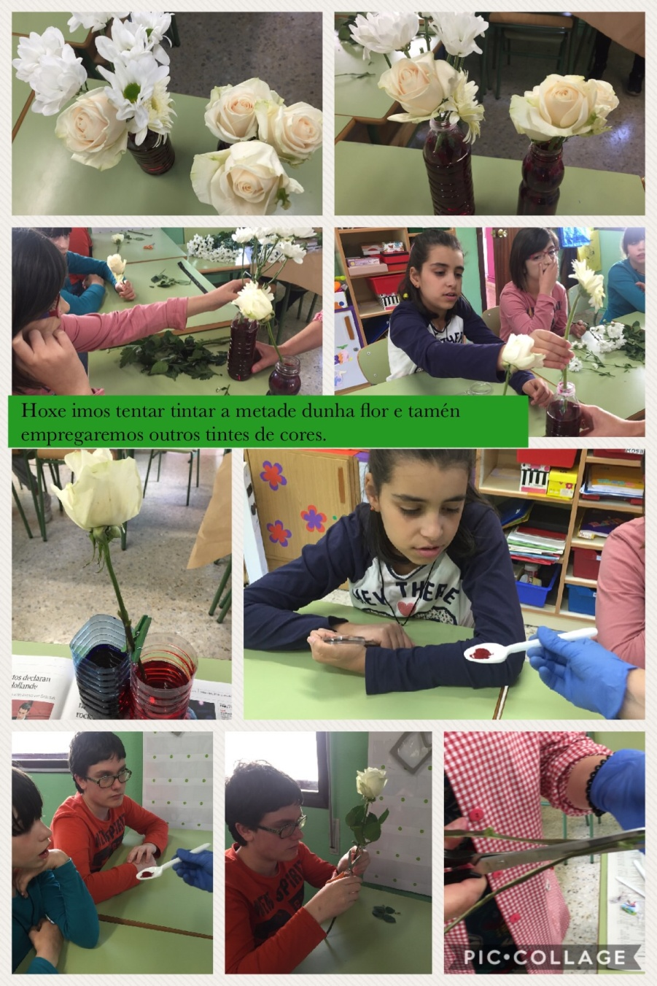
1. Tintamos el auga
2. Cortamos los tallos, torcidos.
3. El tallo de la rosa se cortó a la mitad…
LAS FLORES COMENZARON A COLOREARSE

Slide 18
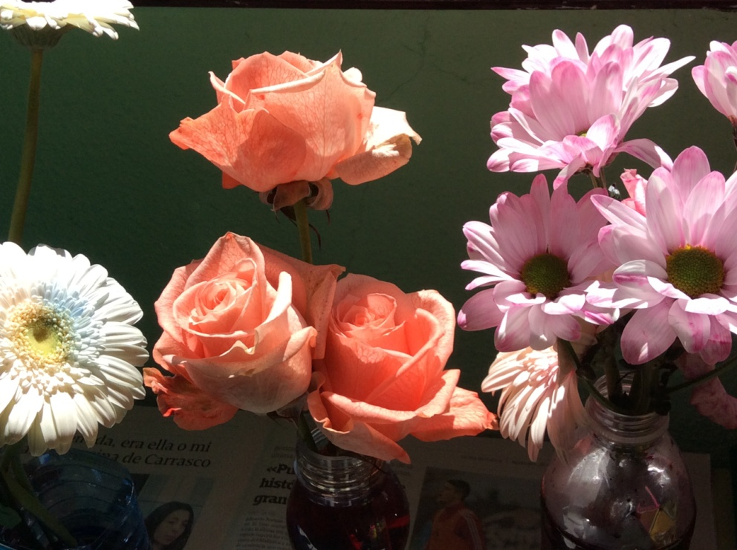
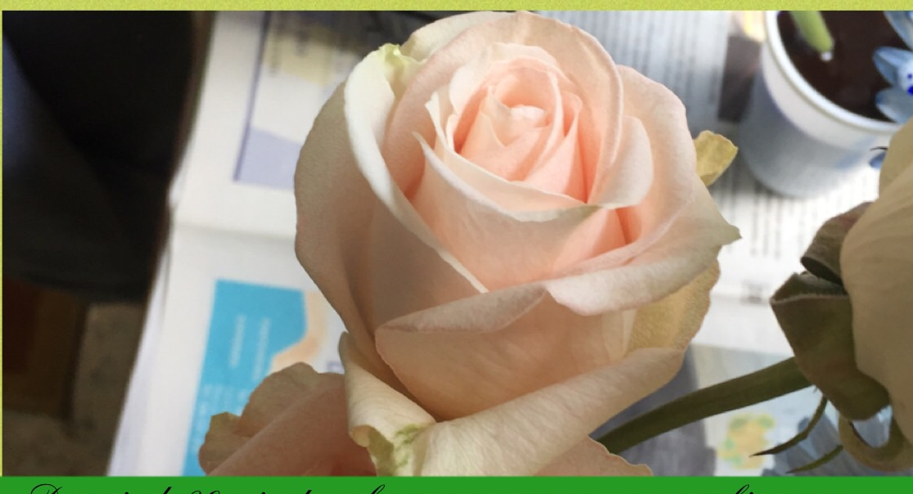
A los 20 minutos la rosa comezó a colorearse
Al día siguiente.
A ROSA ES LA FLOR QUE MÁS RÁPIDO TINTA

Slide 19
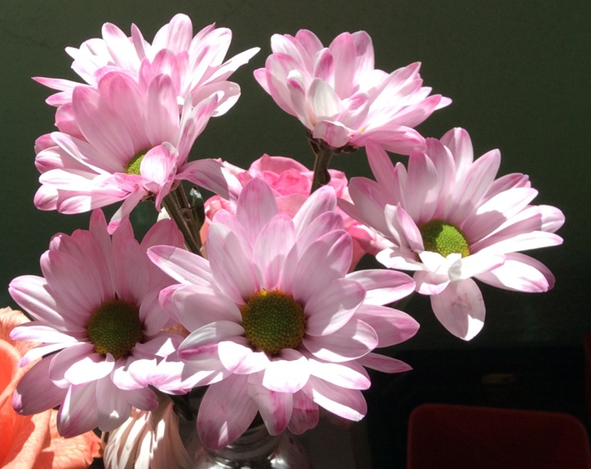
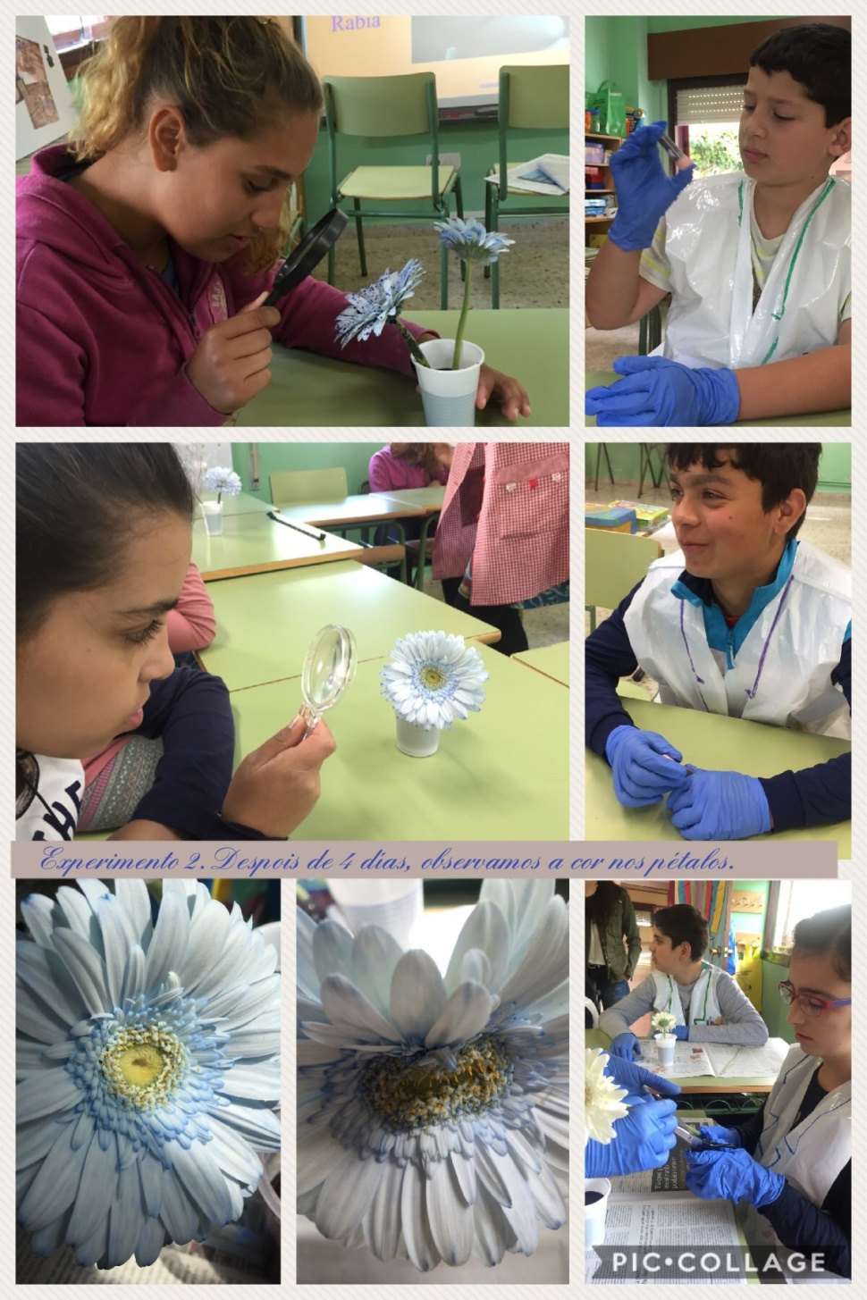
La margarita absorbió el tinte rosa.

Slide 20
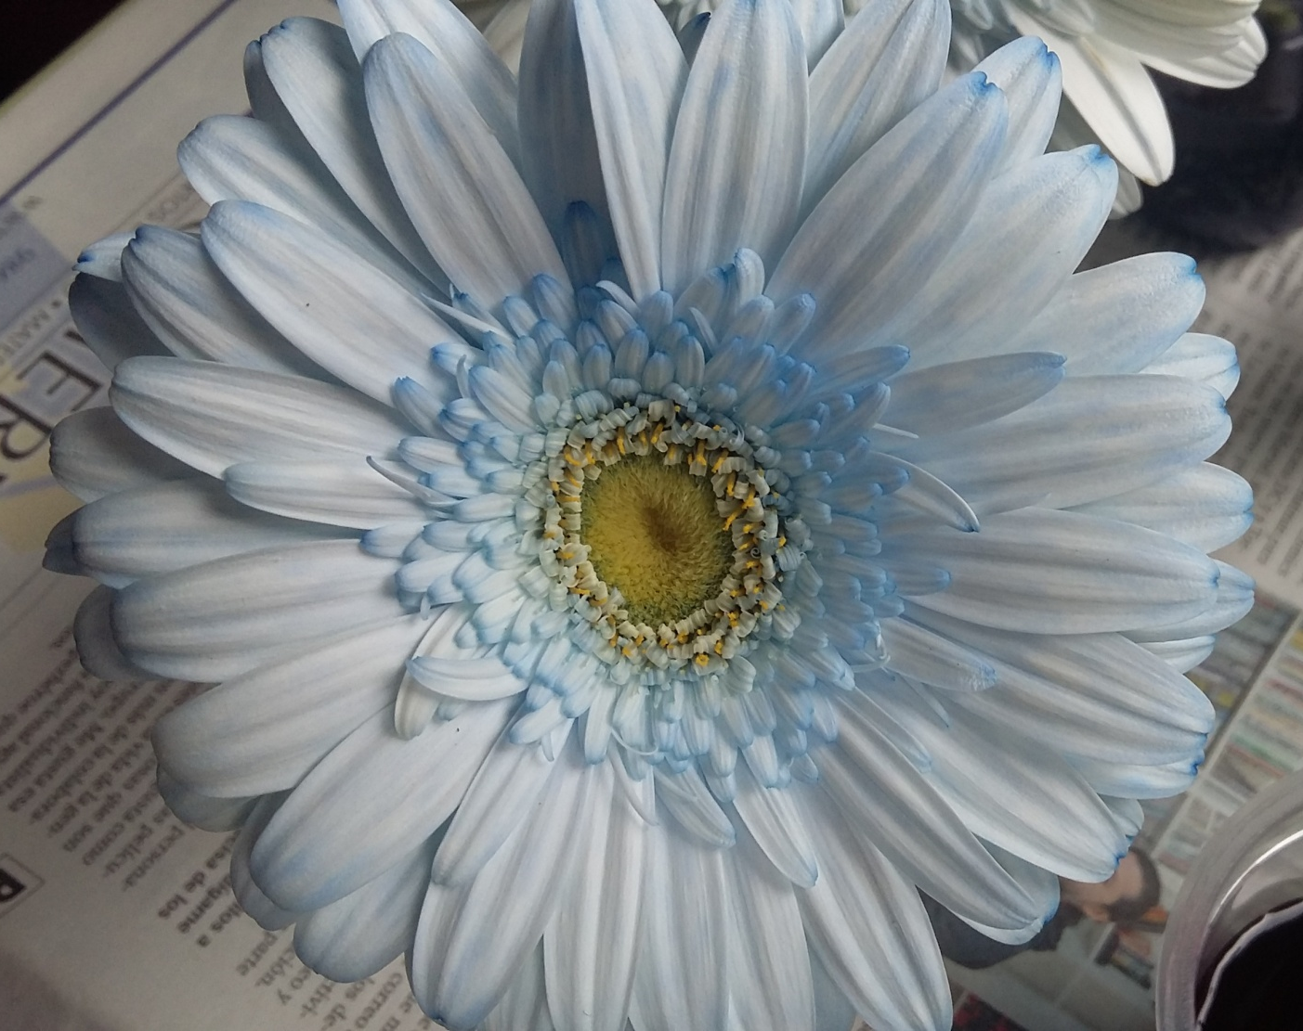
CONCENTRACIÓN:
MÁS COLOR EN EL CENTRO

Slide 21

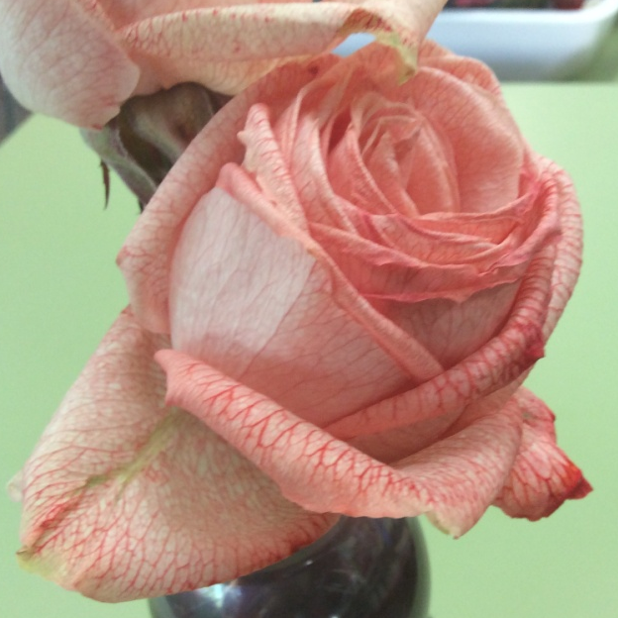
Experimento 2-
Conclusiones:
La flor se tinta…
1. Mediante el proceso de alimentación.
2. Cuanta más sed, más rápido tintará.
Ocurriendo los siguientes procesos

Slide 22
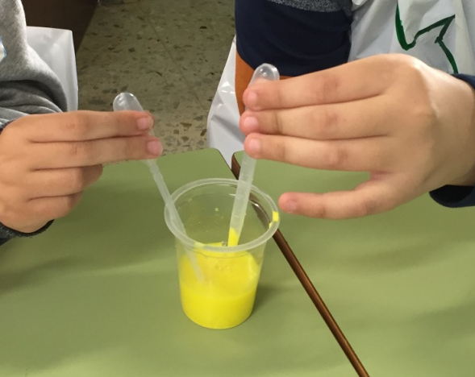
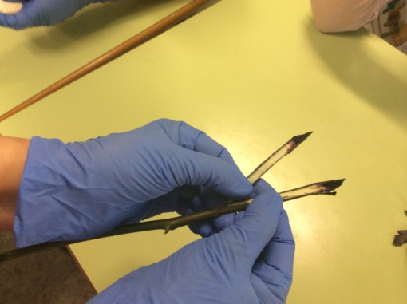

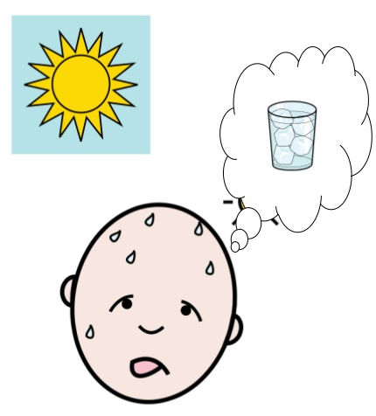
DESHIDRATACIÓN
ABSORCIÓN
CAPILARIDAD

Slide 23


¿Qué hicimos con las flores tintadas?
1. ENVASADO AL VACÍO = QUITAR EL AIRE

Slide 24


¿Qué hicimos con las flores tintadas?
2. DESHIDRATACIÓN =
Sacar el líquido

Slide 25


¿Qué hicimos con las flores tintadas?
3. Colgantes

Slide 26

¡Muchísimas gracias!

